Slide 1
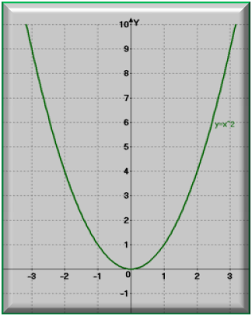
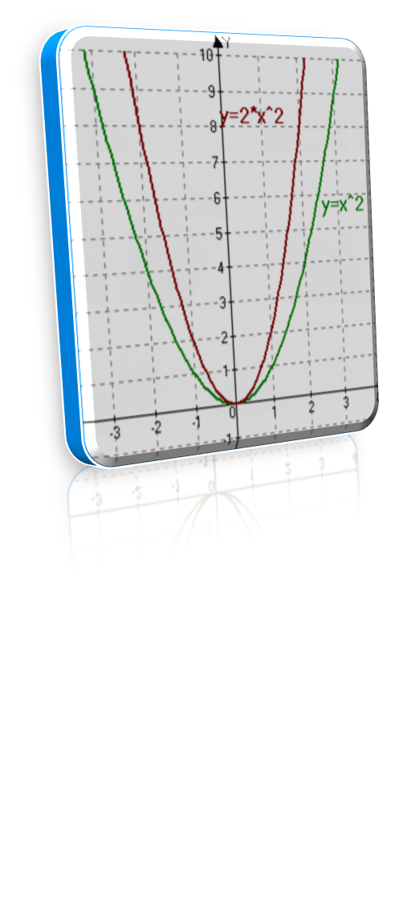
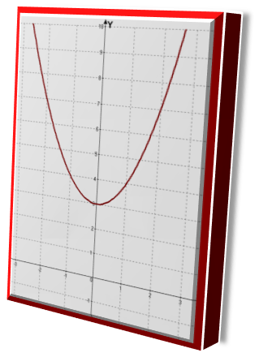
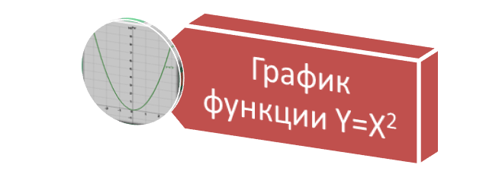
График
квадратичной функции

Slide 2
2
Функция у = х
f(x)=x^2
x f(x)
-5 25
-4 16
-3 9
-2 4
-1 1
0 0
1 1
2 4
3 9
4 16
5 25
Х

Slide 3
График функции
у=ах + с
2
где а=1, с=0
2
у=х
Х

Slide 4
График функции
у=ах + с
2
где а=1, с=3
2
у=х +3
Х

Slide 5
График функции
у=ах + с
2
где а=1, с=0
2
у=х
Х

Slide 6
График функции
у=ах + с
2
2
у=а(х-m) +n
где а=1, m=2, n=0
2
у=(х -2)
Х

Slide 7
График функции
у=ах + с
2
где а=1, с=0
2
у=х
Х

Slide 8
График функции
у=ах + с
2
2
у=а(х-m) +n
где а=1, m=2, n=-1
2
у=(х-2) -1
Х

Slide 9
График функции
у=ах + с
2
где а=1, с=0
2
у=х
Х

Slide 10
График функции
у=ах + с
2
где а=1, m=-1, n=3
2
у=(х+1) +3
Х

Slide 11
Х
График функции
у=ах + с
2
где а=-1, с=0
2
у=-х

Slide 12
2
2
у=х
у=2х

Slide 13
2
2
у=х
у=1/2х

Slide 14
График функции
у=ах + с
2
2
у=а(х-m) +n
a=? m=? n=?
Х

Slide 15
График функции
у=ах + с
2
2
у=а(х-m) +n
a=1 m=3 n=4
Х

Slide 16
График функции
у=ах + с
2
2
у=а(х-m) +n
a=? m=? n=?
Х

Slide 17
График функции
у=ах + с
2
2
у=а(х-m) +n
a=1 m=-2 n=0
Х

Slide 18
График функции
у=ах + с
2
2
у=а(х-m) +n
a=? m=? n=?
Х

Slide 19
График функции
у=ах + с
2
2
у=а(х-m) +n
a=1 m=-2 n=1
Х

Slide 20
График функции
у=ах + с
2
2
у=а(х-m) +n
a=? m=? n=?
Х

Slide 21
График функции
у=ах + с
2
2
у=а(х-m) +n
a=1 m=3 n=0
Х

Slide 22
График функции
у=ах + с
2
2
у=а(х-m) +n
a=? m=? n=?
Х

Slide 23
График функции
у=ах + с
2
2
у=а(х-m) +n
a=1 m=3 n=-1
Х

Slide 24
График функции
у=а(х-m) + n
2
Х
2
у=а(х-m) +n
a=? m=? n=?

Slide 25
График функции
у=а(х-m) + n
2
Х
2
у=а(х-m) +n
a=2 m=0 n=-4

Slide 26
График функции
у=а(х-m) + n
2
2
Х
у=а(х-m) +n
a=? m=? n=?

Slide 27
График функции
у=а(х-m) + n
2
2
Х
у=а(х-m) +n
a=2 m=3 n=-2

Slide 28
График функции
у=а(х-m) + n
2
Х
2
у=а(х-m) +n
a=? m=? n=?

Slide 29
График функции
у=а(х-m) + n
2
Х
2
у=а(х-m) +n
a=-1 m=0 n=4

Slide 30
График функции
у=а(х-m) + n
Х
2
2
у=а(х-m) +n
a=? m=? n=?

Slide 31
График функции
у=а(х-m) + n
Х
2
2
у=а(х-m) +n
a=-2 m=3 n=1

Slide 32
График функции
у=а(х-m) + n
2
Х
2
у=а(х-m) +n
a=? m=? n=?

Slide 33
График функции
у=а(х-m) + n
2
Х
2
у=а(х-m) +n
a=-1/2 m=-2 n=3

